Slide 1
Statistics
2012/11/21

Slide 2
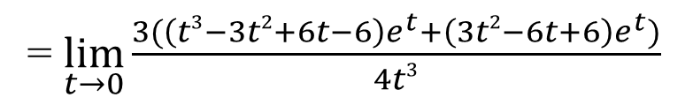


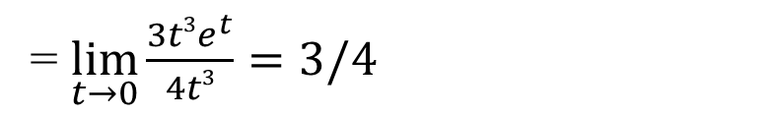
2. c
$$\lim_{t→0}{\frac{3(\left(t3−3t2+6t−6\right)e^{t}−2)}{t4}{ }}$$
0/0 使用L'H^opital's rule
= $\lim_{t→0}{\frac{3(\left(t3−3t2+6t−6\right)e^{t}+\left(3t2−6t+6\right)e^{t})}{4t3}{ }}$
= $\lim_{t→0}{\frac{3t3e^{t}}{4t3}{=3/4}}$

Slide 3
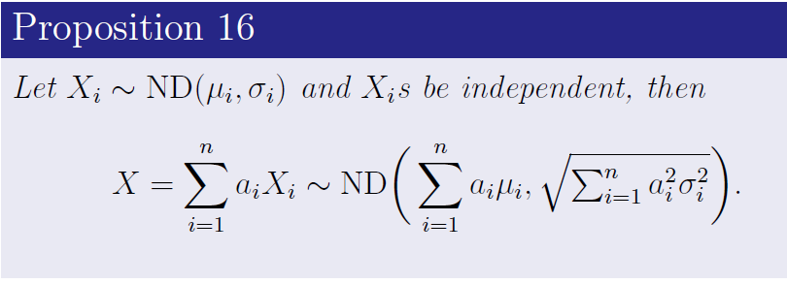

4. a
Prove that $\overline{X}\sim ND(μ, \frac{σ}{\sqrt{n}})$
平均和變異數相同，不代表distribution一樣
若想要直接使用一些上課證明過的性質，請寫清楚是要用哪一個性質
例如: 已知以下的 proposition 且 $\overline{X}$ =$\frac{1}{n}\sum_{i=1}^{n}{Xi}$

Slide 4

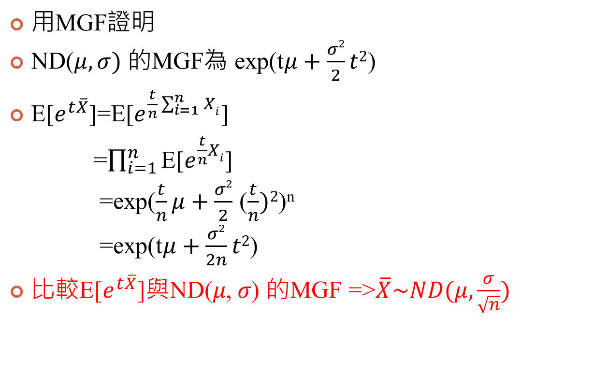
4. a
用MGF證明
ND($μ, σ)$ 的MGF為 exp(t$μ+\frac{σ2}{2}t2$)
E[$e^{t\overline{X}}$]=E[$e^{\frac{t}{n}\sum_{i=1}^{n}{Xi}}$]
=$\prod_{i=1}^{n}{\text{E}\text{[}e^{\frac{t}{n}Xi}\text{] }}$
=exp($\frac{t}{n}μ+\frac{σ2}{2}$ ($\frac{t}{n})2$)^{n}
=exp(t$μ+\frac{σ2}{2n}t2$)
比較E[$e^{t\overline{X}}$]與ND(𝜇, 𝜎) 的MGF =>$\overline{X}\sim ND(μ, \frac{σ}{\sqrt{n}})$
X_{i} 之間是independent
X_{i} ~ND($μ, σ)$

Slide 5
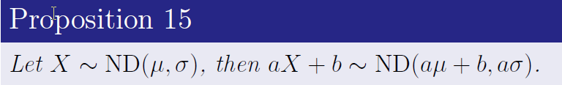
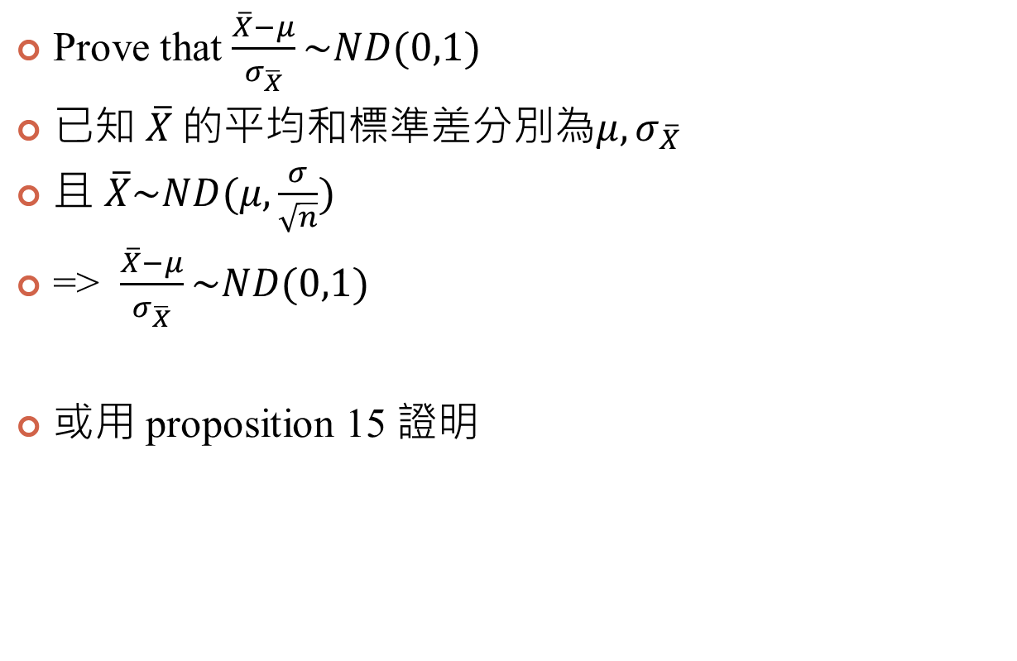
4. b
Prove that $\frac{\overline{X}−μ}{σ_{\overline{X}}}\sim ND(0,1)$
已知 $\overline{X} 的平均和標準差分別為μ, σ_{\overline{X}}$
且 $\overline{X}\sim ND(μ, \frac{σ}{\sqrt{n}})$
=> $\frac{\overline{X}−μ}{σ_{\overline{X}}}\sim ND(0,1)$
或用 proposition 15 證明

Slide 6
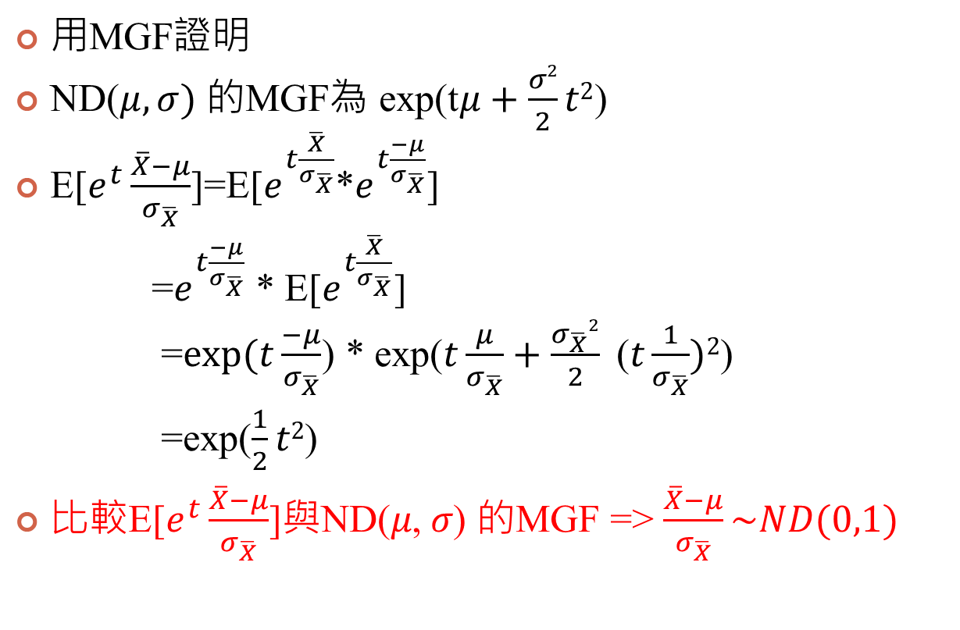
4. b
用MGF證明
ND($μ, σ)$ 的MGF為 exp(t$μ+\frac{σ2}{2}t2$)
E[$e^{t}\frac{\overline{X}−μ}{σ_{\overline{X}}}$]=E[$e^{t\frac{\overline{X}}{σ_{\overline{X}}}}$*$e^{t\frac{−μ}{σ_{\overline{X}}}}$]
=$e^{t\frac{−μ}{σ_{\overline{X}}}}$ * E[$e^{t\frac{\overline{X}}{σ_{\overline{X}}}}$]
=$exp⁡(t\frac{−μ}{σ_{\overline{X}}}$) * exp($t\frac{μ}{σ_{\overline{X}}}+\frac{σ_{\overline{X}}2}{2}\text{ (}t\frac{1}{σ_{\overline{X}}})2$)
=exp($\frac{1}{2}t2$)
比較E[$e^{t}\frac{\overline{X}−μ}{σ_{\overline{X}}}$]與ND(𝜇, 𝜎) 的MGF => $\frac{\overline{X}−μ}{σ_{\overline{X}}}\sim ND(0,1)$

Slide 7
5.
Bi(n, p) 的MGF為 [pe^{t}+(1-p)]^{n}
X₁~Bi(n₁, p)
X₁的MGF m_{x1}(t)=[pe^{t}+(1-p)]^{n1}
X₂~Bi(n₂, p)
X₂的MGF m_{x2}(t)=[pe^{t}+(1-p)]^{n2}
X₁+ X₂的MGF m_{x1+x2}(t)=m_{x1}(t) *m_{x2}(t)=[pe^{t}+(1-p)]^{n1+n2}
比較X₁+ X₂的MGF與Bi(n, p)的MGF
=>X₁+ X₂~Bi(n₁+n₂, p)

Slide 8
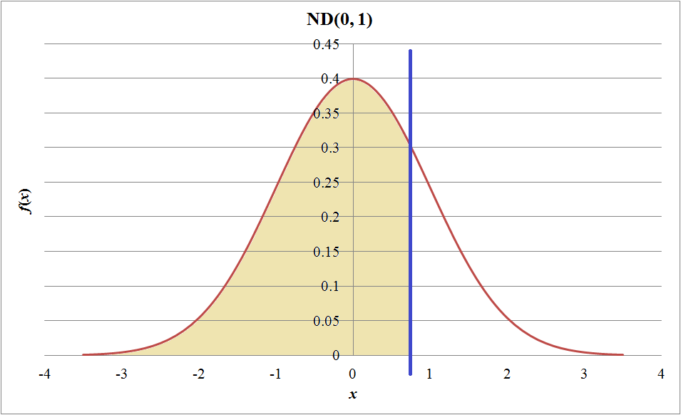
6. d
計算過程中不可四捨五入!!!
查表請查精細一點，使用內插法
Excel standard normal distribution 的反函數
=NORMSINV(p)

